Slide 1

Sistema de Control Interno
Oficina de Control Interno
Inducción Abril 2020

Slide 2

Contenido
Modelo Integrado de Planeación y Gestión-MIPG
Dimensiones del MIPG
Políticas del MIPG
Líneas de Defensa
Componentes del MECI + Criterios Diferenciales
Roles de la Oficina de Control Interno

Slide 3
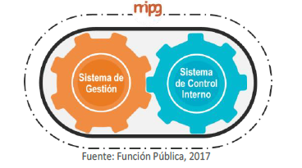
Generalidades del MIPG
Decreto 1083 de 2015, Decreto Único del Sector Función Pública, Modificado por el Decreto 1499 de 2017, el cual establece el Modelo Integrado de Planeación y Gestión.
Articulación de los Sistemas
De Gestión y de Control
Interno

Slide 4
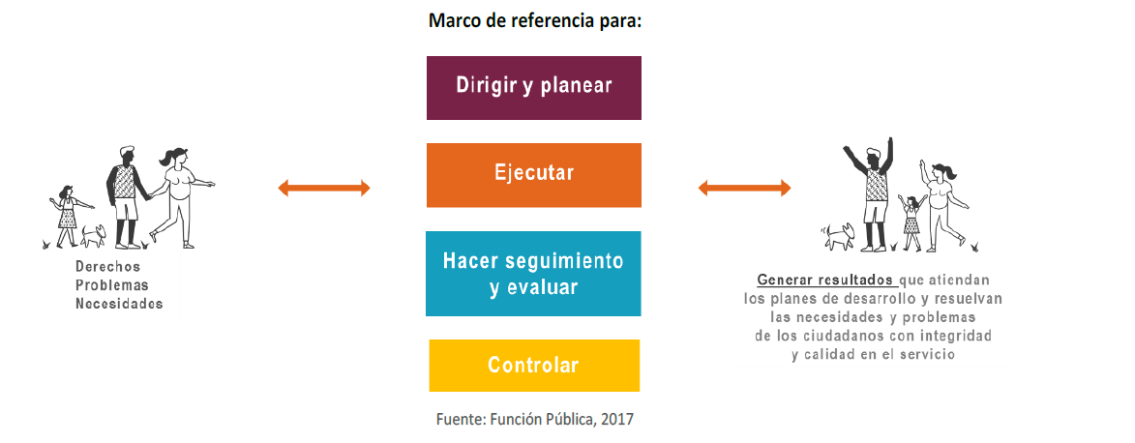
Definición Modelo Integrado de Planeación y Gestión-MIPG

Slide 5
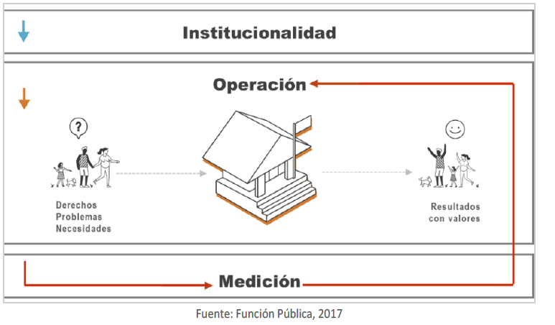
Funcionamiento MIPG
'

Slide 6
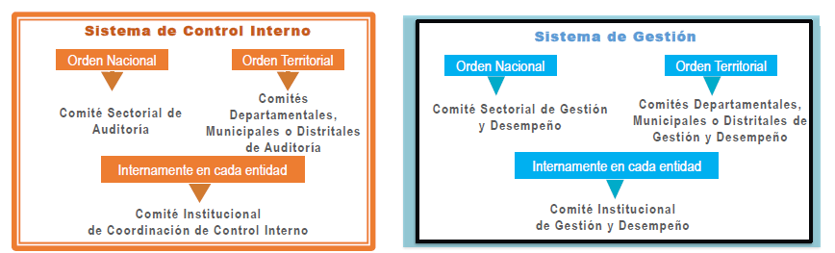
Instancias que conforman la Institucionalidad

Slide 7
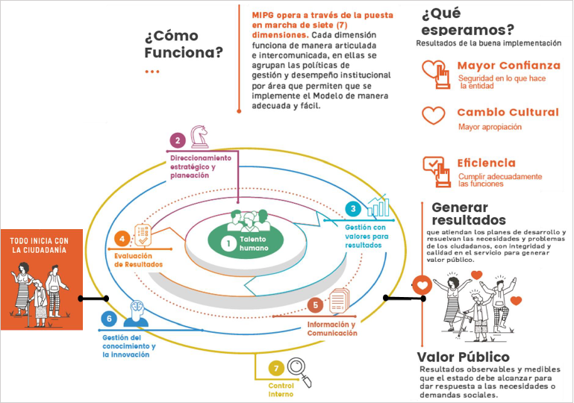
Operación del MIPG
'

Slide 8
Operación del MIPG
'
Cada una de las 7 dimensiones se desarrolla a Través de una o varias políticas
Planeación Institucional
Gestión Presupuestal y Eficiencia del Gasto Público
Talento Humano
Integridad
Transparencia, acceso a la información pública y lucha contra la corrupción
Fortalecimiento organizacional y simplificación de procesos
Servicio al Ciudadano
Participación ciudadana en la gestión pública
Racionalización de trámites
Gobierno Digital

Slide 9
Operación del MIPG
'
11. Seguridad digital
12. Defensa Jurídica
13. Mejora Normativa
14. Gestión del Conocimiento y la Innovación
15. Gestión Documental
16. Gestión de la información estadística
17. Seguimiento y Evaluación del Desempeño Institucional
18. Control Interno

Slide 10
Medición del MIPG
'
Se cuenta con dos instrumentos:
Formulario Único de Reporte y Avance de la
Gestión – FURAG
Herramienta de Autodiagnóstico
https://www.funcionpublica.gov.co/web/mipg/autodiagnostico

Slide 11
7ª. Dimensión: Control Interno
'
Alcance de la Dimensión:
Se desarrolla a través del Modelo Estándar de Control Interno – MECI.
Con esta dimensión y la implementación de la política que la integra, se logra el objetivo del MIPG:
“Desarrollar una cultura organizacional fundamentada en la información, el control y la evaluación para la toma de decisiones y la mejora continua”.

Slide 12
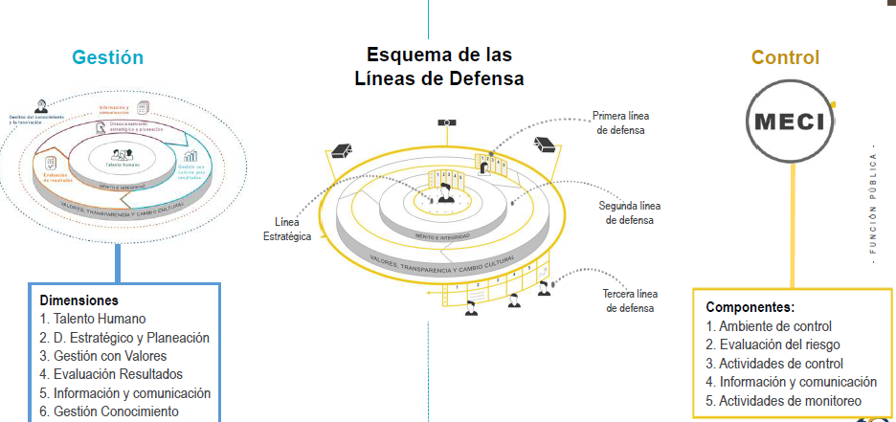
Gestión – Control – Gestión del Riesgo

Slide 13
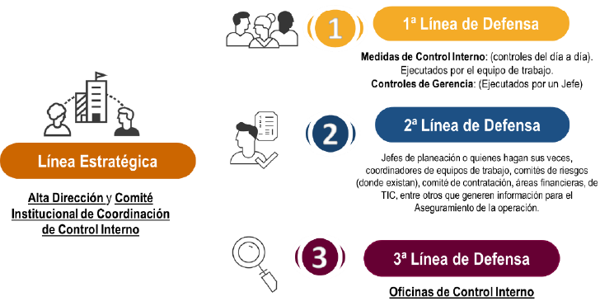
LÍNEAS DE DEFENSA
'
Esquema de responsabilidades integrado por cuatro (4) líneas de defensa.

Slide 14
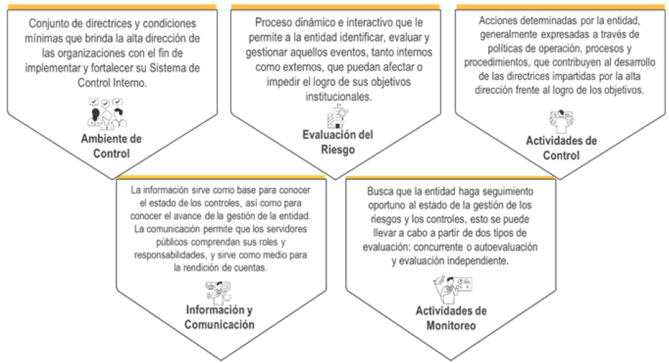
Elementos fundamentales del Control Interno
'
Estructura del control basada en el esquema COSO, compuesta por cinco (5) componentes:

Slide 15
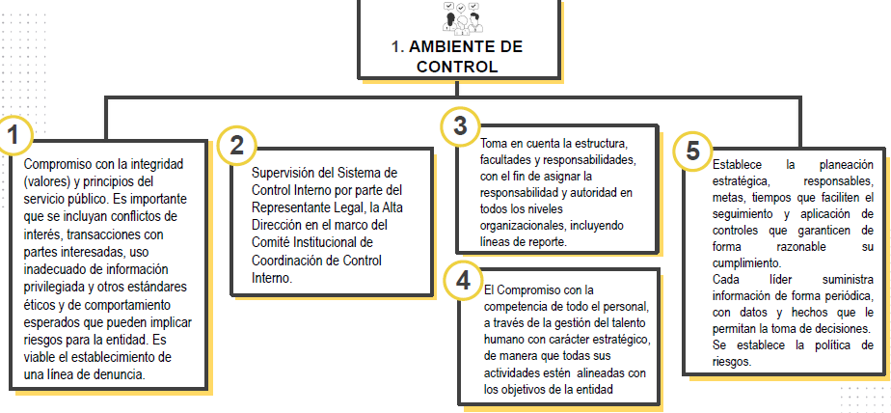
COMPONENTES DEL SISTEMA DE CONTROL INTERNO
Permite a la entidad disponer de las condiciones mínimas para el ejercicio del Control Interno. Requiere del compromiso, liderazgo y lineamientos de la Alta Dirección y del Comité Institucional de Coordinación de Control Interno.

Slide 16
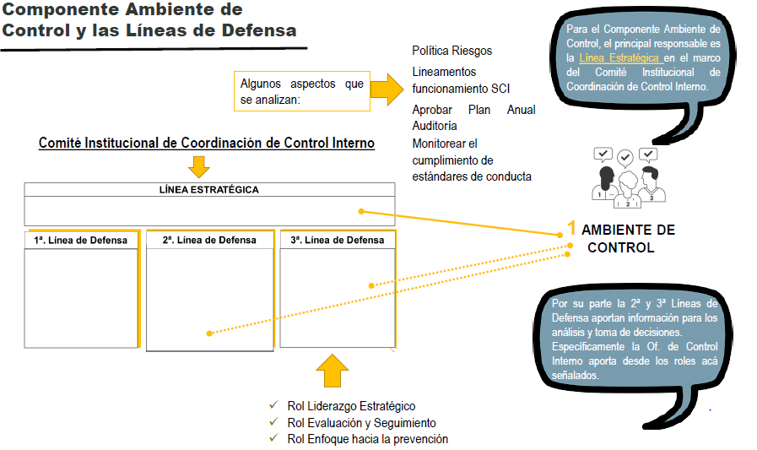

Slide 17
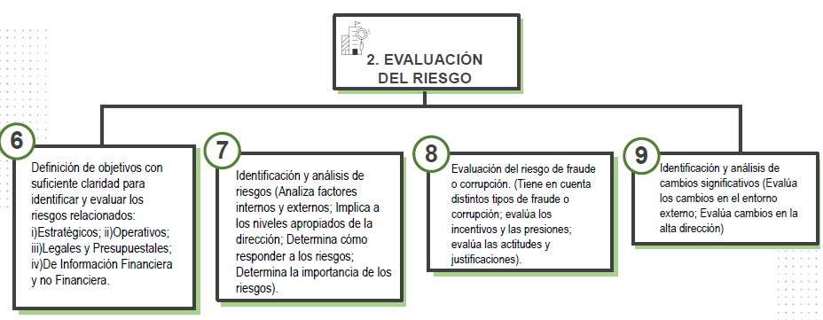
COMPONENTES DEL SISTEMA DE CONTROL INTERNO
Identificar, evaluar y gestionar los riesgos institucionales, debe ser un proceso efectuado bajo el liderazgo del equipo directivo y de todos los servidores de la entidad, que le permite identificar, evaluar y gestionar eventos potenciales, tanto internos como externos, que puedan afectar el logro de sus objetivos institucionales.

Slide 18
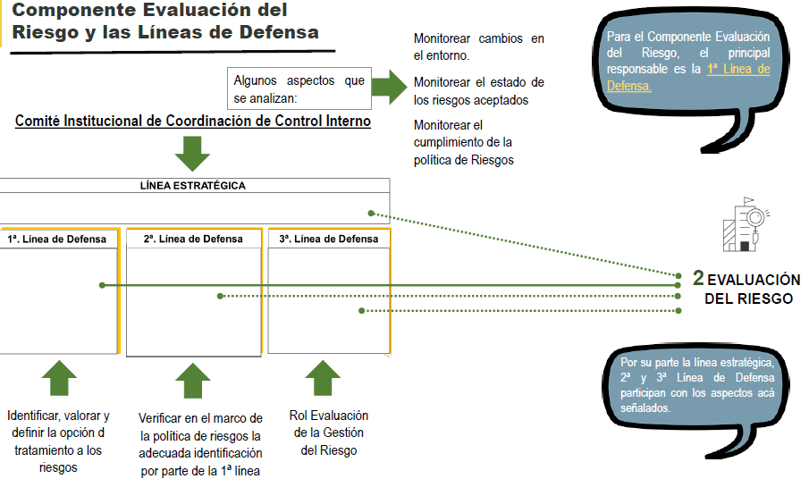

Slide 19
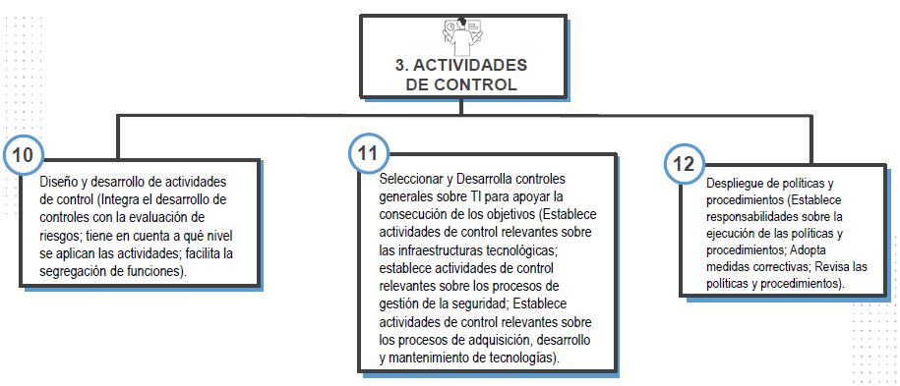
COMPONENTES DEL SISTEMA DE CONTROL INTERNO
Las actividades de control son un mecanismo que permite el logro de los objetivos y forman parte integral de los procesos, permiten el control de los riesgos identificados. A través de políticas y procedimientos ayudan a asegurar que sean llevadas a cabo aquellas acciones necesarias para administrar el riesgo. Pueden ser manuales o automáticas y son aplicadas en diferentes niveles de la organización.

Slide 20
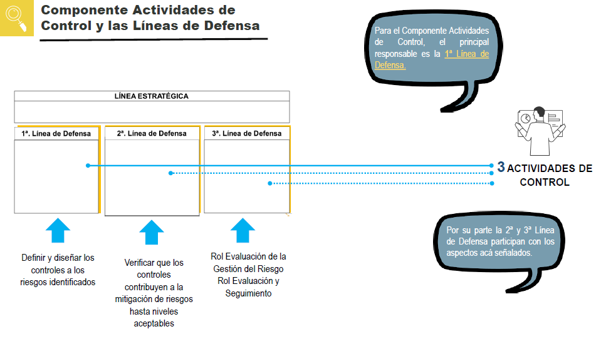

Slide 21
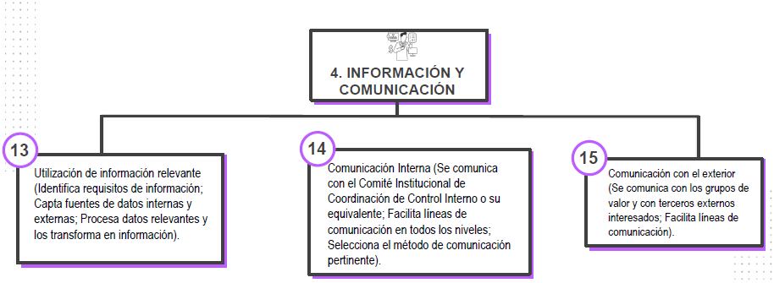
COMPONENTES DEL SISTEMA DE CONTROL INTERNO
Permite identificar, capturar y comunicar información para que los servidores puedan llevar a cabo sus responsabilidades. Se deberán utilizar los medios adecuados y los tiempos oportunos. Se requiere que la información interna y externa, permita tomar decisiones y generar informes confiables.

Slide 22
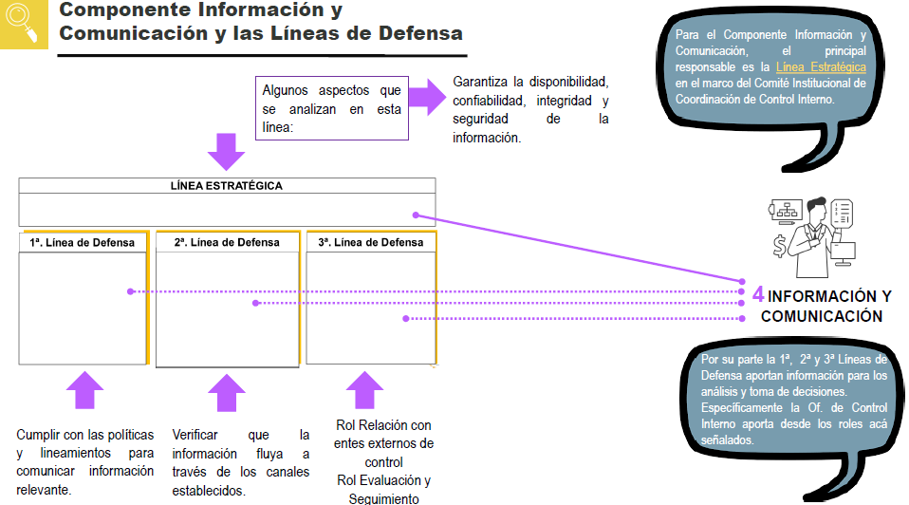

Slide 23
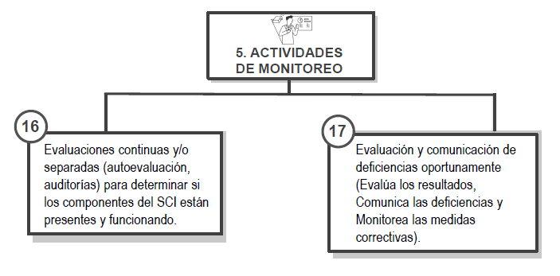
COMPONENTES DEL SISTEMA DE CONTROL INTERNO
Actividades de supervisión continua y controles permanentes en el día a día.
Evaluaciones periódicas (autoevaluación, auditorías) que permiten valorar:
1. la efectividad del control interno 2. La eficiencia, eficacia y efectividad de los procesos, 3. El nivel de ejecución de los planes, programas y proyectos, 4. Los resultados de la gestión, con el propósito de detectar desviaciones, 5. Establecer tendencias, y generar recomendaciones para orientar las acciones de mejoramiento de la entidad pública.

Slide 24
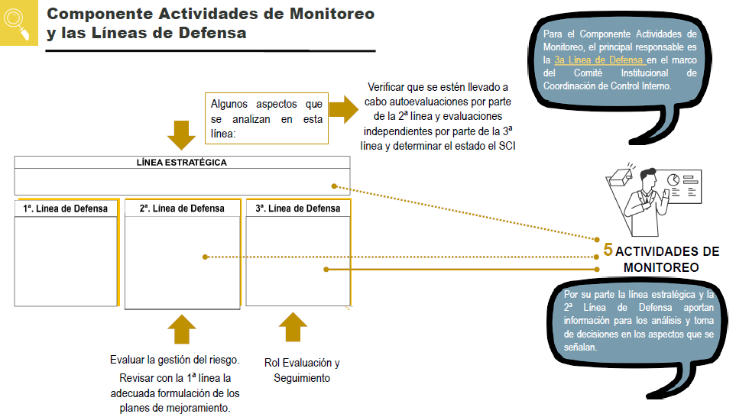

Slide 25
OFICINA DE CONTROL INTERNO O QUIEN HAGA SUS VECES
Marco Normativo
Artículos 209 y 269 de la Constitución Política
Ley 87 de 1993
Decreto 1083 de 2015 – Decreto Único Sectorial de Función Pública
Decreto 648 de 2017
Decreto 1499 de 2017

Slide 26
Oficina de Control Interno
“ Es misión de la Oficina de Control Interno, crear cultura del control interno estratégico y el autocontrol, contribuir a una cultura organizacional fundada en la planeación estratégica, y en especial, medir, evaluar y hacer seguimiento a los controles internos, de manera independiente, justa y con sentido de pertenencia, posibilitando la búsqueda de la eficiencia, la eficacia, calidad y economía de los diferentes procesos, encaminados al cumplimiento de objetivos y metas previstos en la misión y competencias del sector central de la Administración del Departamento, al tenor de lo dispuesto por el artículo 209 de la Constitución Política y la Ley 87 de 1993 y las disposiciones que la complementen osustituyan.”
Art. 209 de la Constitución Política y la Ley 87 de 1993

Slide 27
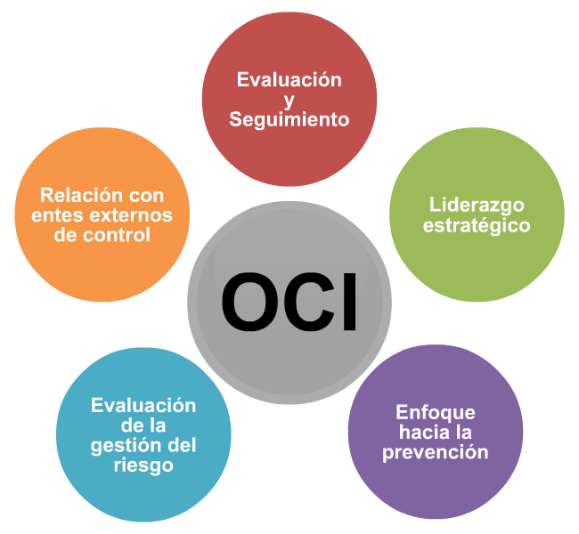
Roles de la OCI

Slide 28
Liderazgo Estratégico
Las Unidades de Control interno, Auditoria Interna o quien haga sus veces, deben convertirse en un soporte estratégico para la toma de decisiones.
Presentación de informes, manejo de información estratégica y alertas oportunas ante cambios actuales o potenciales que puedan afectar el cumplimiento de las metas y objetivos de la entidad.
Establecer canales de comunicación directos, expeditos y efectivos con el nominador así como con el Representante Legal de la entidad, para recibir y transmitir información veraz y sustentada en hechos.

Slide 29
Enfoque hacia la prevención
Articula la asesoría y acompañamiento con el fomento de la cultura del control.
Brindar un nivel de asesoría proactivo y estratégico que va más allá de la ejecución eficiente y eficaz del plan de auditoría.
Generar conocimiento, sensibilización en temas de control interno o recomendar mejoras significativas al sistema de control interno y en particular, en la gestión del riesgo.
Aportar análisis y perspectivas sobre las causas de los problemas identificados en la auditoría, para ayudar a los líderes de proceso a adoptar las medidas correctivas necesarias.

Slide 30
Evaluación de la gestión del riesgo
La identificación y análisis del riesgo debe ser un proceso permanente e interactivo entre la administración y las Unidades de control interno o quien haga sus veces
Asesoría y acompañamiento técnico y de evaluación y seguimiento a las diferentes pasos de la gestión del riesgo, que van desde la fijación de la Política de Administración de Riesgo hasta la evaluación de la efectividad de los controles .

Slide 31
Relaciones con entes externos de Control
Se enmarca en la relación con los organismos de control respectivos y no con todas las instancias externas con quienes tiene relación la entidad.
Servir como puente entre los entes externos de control y la entidad con el fin de facilitar el flujo de información con dichos organismos.
La entidad debe adoptar políticas de operación o procedimientos en donde se definan claramente los lineamientos en relación con la entrega, oportunidad y coherencia de información, así como las personas autorizadas para ello.

Slide 32
Relaciones con entes externos de Control
La labor del jefe de control interno es facilitar la comunicación entre el órgano de control y la entidad, para ello puede asesorar a los procesos en los siguientes aspectos:
Oportunidad: Que se entregue la información en los tiempos establecidos por el organismo de control.
Integridad: Que se esté dando respuesta a todos y cada uno de los requerimientos, se debe señalar en este caso que los responsables de los contenidos serán los líderes de los procesos involucrados.
Coherencia: Que la información suministrada esté acorde con el tema solicitado o con el requerimiento específico.

Slide 33
Evaluación y seguimiento
Proporciona información sobre la efectividad del SCI, a través de un enfoque basado en el riesgo, incluidas las maneras en que funcionan la primera y segunda línea de defensa, así como generar las recomendaciones y sugerencias que contribuyan a su mejoramiento y optimización.

Slide 34

EL SISTEMA DE CONTROL INTERNO
es responsabilidad de todos
https://www.funcionpublica.gov.co/web/carta-administrativa/noticias/-/asset_publisher/F2SkL468MiiY/content/funcion-publica-en-los-territorios-apoya-la-implementacion-de-mipg

Slide 35


